Slide 1
Дисципліна вільного вибору «Туристична конфліктологія»

Slide 2
Актуальність предмета
Туризм – сфера соціально-економічної діяльності, пов’язана з високим рівнем конфліктності, існуванням численних суперечностей інтересів. Конфліктні ситуації у туризмі виникають унаслідок масовості та стрімкої просторової експансії туристичного руху.
Основні конфліктні лінії у туризмі:
між туризмом і природним середовищем;
між туризмом та іншими видами людської діяльності на території туристичної рецепції;
між різними формами туризму;
між суспільними групами, окремими особами в туризмі.
Вивчення дисципліни допоможе:
ідентифікувати актуальні та потенційні конфліктні ситуації у туризмі;
проводити діагностику наявного конфлікту;
управляти конфліктами та стресами в туристичній діяльності;
застосовувати ефетивні механізми та важелі розв’язання конфліктів, здійснювати корегування поведінки їх учасників;
долати бар’єри в процесі міжособистісного спілкування, взаємодії з учасниками туристичного процесу.

Slide 3
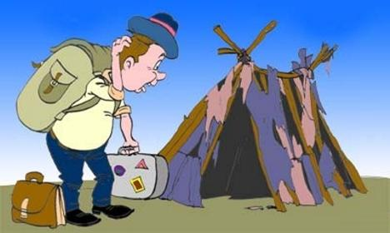
Зміст дисципліни
Дисципліна розглядає теоретичні та прикладні проблеми конфліктології, увага акцентується на управлінні конфліктами в сфері туризму.
Методологічною основою для вивчення дисципліни є теорія конфлікту в туризмі, концепція сталого (збалансованого) розвитку туризму.
Детально розглянуто питання ідентифікації конфліктних ситуацій, діагностики конфлікту й коригування поведінки його учасників, прогнозування розвитку конфліктів, їх розв’язання в процесі туристичної діяльності.

Slide 4
Значення дисципліни
Конфлікти в туризмі, як і в будь-якій сфері соціально-економічної діяльності, виникають часто.
Конфлікт у туризмі може набувати різних форм. У будь-якому разі спеціаліст у сфері туризму повинен уміти аналізувати актуальні та потенційні конфліктні ситуації, розумітися на механізмах управління конфліктом.
Важливо, щоб туристичний персонал був готовий до правильної поведінки у конфліктних ситуаціях. Це важлива запорука підтримання та зростання туристичної привабливості території, успішності туристичного бізнесу.

Slide 5
Від студента до студента
Дисципліна “Туристична конфліктологія” є цікавою та корисною для вивчення студентами, оскільки допоможе в реальному житті уникати конфліктні ситуації, вирішувати конфлікти, підвищувати стресостійкість.
Як майбутні висококваліфіковані спеціалісти, ви повинні розвивати в собі не тільки професійні якості, але й навички соціально-еколого-психологічної адаптації у мінливих умовах нашого життя.
Обравши дану дисципліну ви зможете не тільки розуміти внутрішні суперечності в туризмі, але й навчитесь уникати й згладжувати конфлікти.

